Slide 1





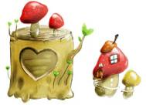
Весёлая математика
Сложение и вычитание
в пределах 10.
Задачи в стихах.
Подготовила: Цапюк Т.Н.
воспитатель
логопедической группы №10
МАДОУ «ЦРР детский - сад №17»

Slide 2


Slide 3

7
10
3

Slide 4

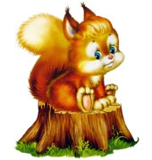
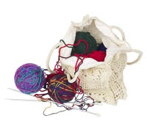
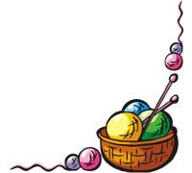


Белка-мастерица
Ай да белка-мастерица!
Вяжет деткам рукавицы.
Извязала три клубка,
Два лежат ещё пока.
У кого ответ готов,
Сколько у неё клубков?
1
4
5

Slide 5
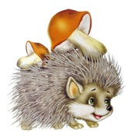


День рождения Ежа.
Вот задумал ёж друзей
Пригласить на юбилей.
Пригласил двух медвежат,
Трёх зайчат и трёх бельчат.
Посчитайте, поскорей,
Сколько у ежа гостей?
5
8
7

Slide 6

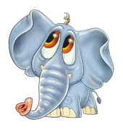

Умный слонёнок
Папа –слон слону – сынишке
Подарил четыре книжки.
Их слонёнок прочитал
И друзьям своим раздал.
Книгу дал он бегемоту,
Две морскому кашалоту.
Сколько книг осталось у слонёнка?
2
0
1

Slide 7

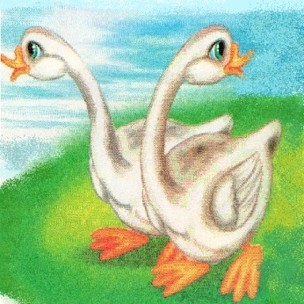

Гуси-путешественники
Семь гусей пустились в путь.
Два решили отдохнуть.
Сколько их под облаками?
Сосчитайте, дети, сами.
5
4
6

Slide 8
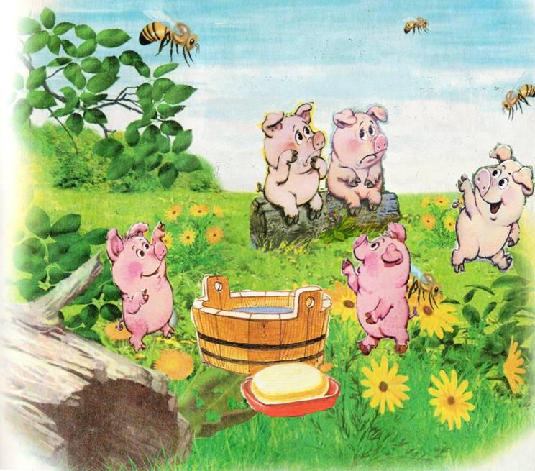


Поросята-чистюли
Семь весёлых поросят
У корытца в ряд стоят.
Два ушли в кровать ложиться,
Сколько свинок у корытца?
6
5
9

Slide 9
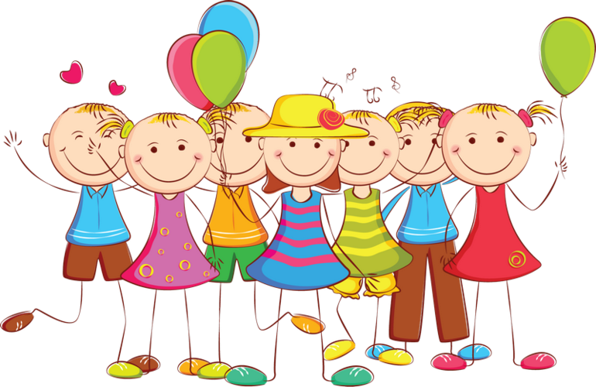
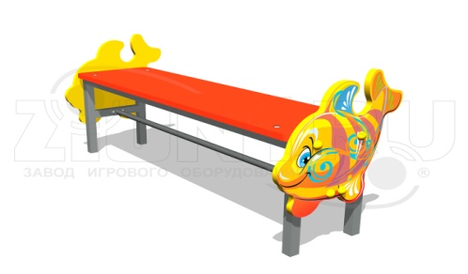

Вот девять маленьких ребят,
Они на двух скамьях сидят.
Семь ребятишек на одной,
А сколько деток на другой?
2
5
7

Slide 10
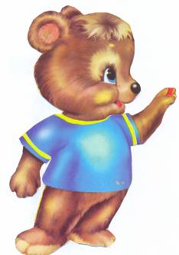




Потеряшка
Шесть веселых медвежат
За малиной в лес спешат
Но один из них устал,
Потерялся и отстал.
А теперь ответ найди:
Сколько мишек впереди?
7
6
5

Slide 11
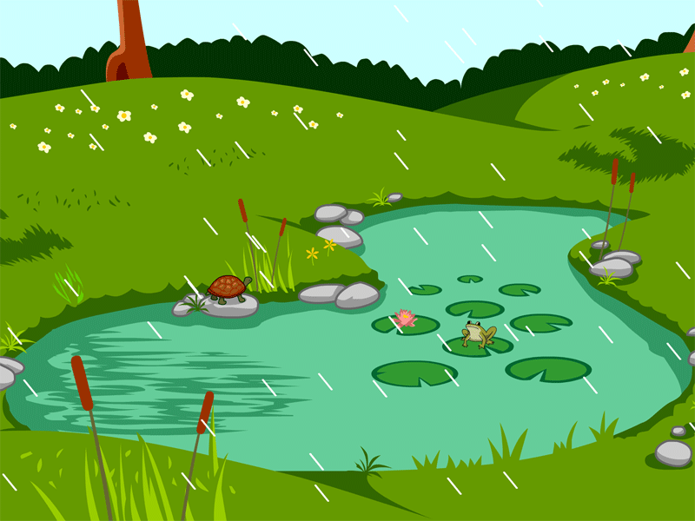
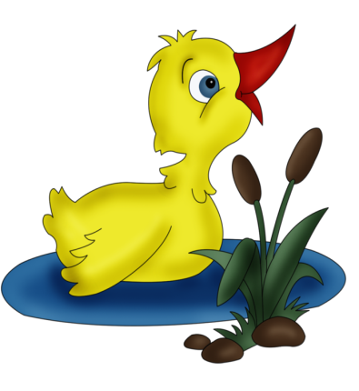

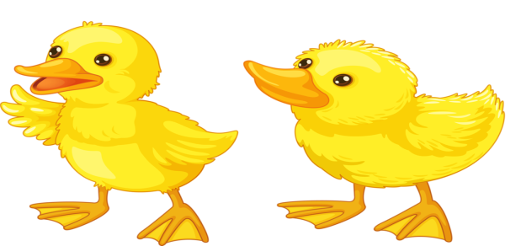



Четыре гусенка и двое утят
В озере плавают, громко кричат
А ну, посчитай поскорей –
Сколько всего в воде
малышей?

Slide 12
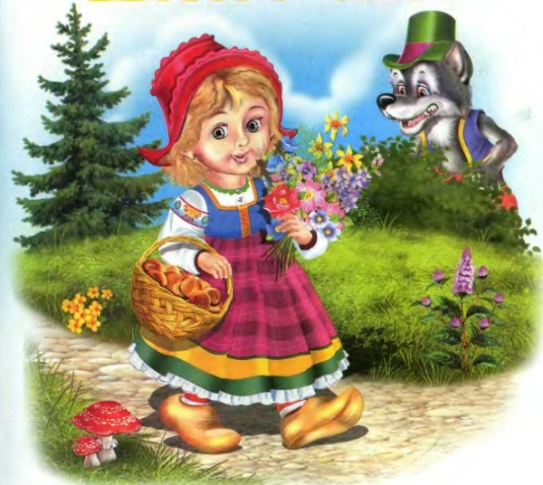
Красная Шапочка шла по тропинке.
Семь пирожков в плетенной корзинке
Бабушке внучка на праздник несла,
Но по дорожке часть раздала.
Зайчику,
ежику,
мышке и белочке.
Сколько гостинцев осталось у девочки?
3
7
4

Slide 13
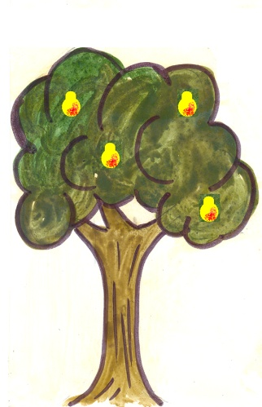
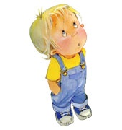

Павлуша
Четыре спелых груши
На веточке качались.
Две груши снял Павлуша,
А сколько груш осталось?
2
3
6

Slide 14
